Slide 1
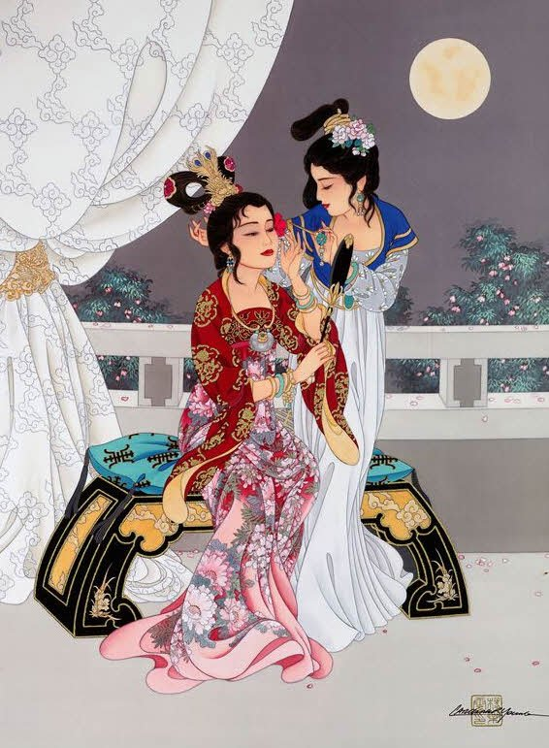
CHỦ ĐỀ: TRUYỆN KIỀU
Chị em Thúy Kiều

Slide 2
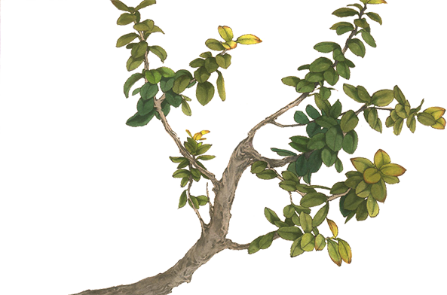

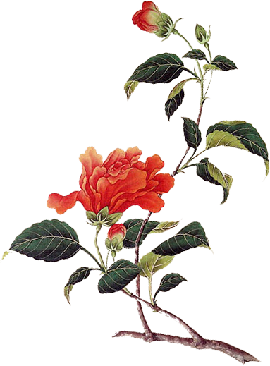
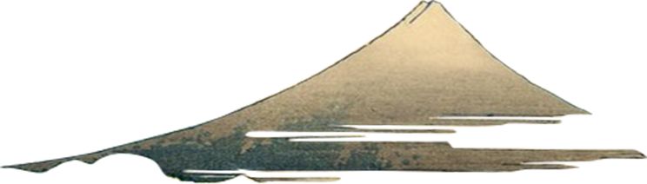
I. Tìm
hiểu chung

Slide 3
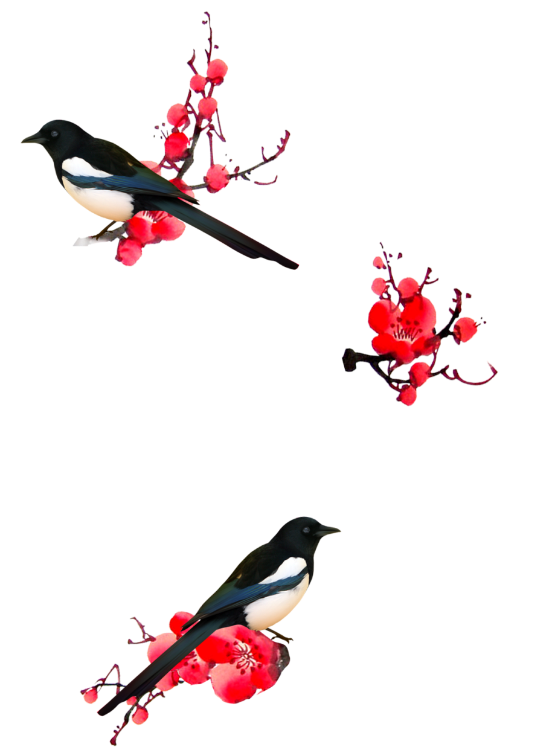
* Vị trí đoạn trích
Tên đoạn trích do người biên soạn đặt
Phần 1: Gặp gỡ và đính ước
Từ câu 15 → câu 38

Slide 4
II. Đọc
hiểu văn bản

Slide 5
1. ĐỌC – CHÚ THÍCH.
3. BỐ CỤC
2. ĐẠI Ý

Slide 6
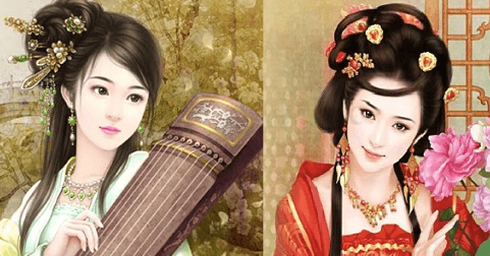
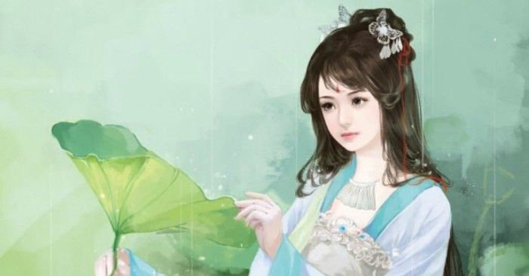
Chị em Thúy Kiều
- Nguyễn Du -
Đầu lòng hai ả tố nga,
Thúy Kiều là chị, em là Thúy Vân.
Mai cốt cách, tuyết tinh thần,
Mỗi người một vẻ, mười phân vẹn mười.
Vân xem trang trọng khác vời,
Khuôn trăng đầy đặn, nét ngài nở nang.
Hoa cười ngọc thốt đoan trang,
Mây thua nước tóc, tuyết nhường màu da.
Kiều càng sắc sảo, mặn mà,
So bề tài, sắc, lại là phần hơn.
Làn thu thủy, nét xuân sơn,
Hoa ghen thua thắm, liễu hờn kém xanh.
Một hai nghiêng nước nghiêng thành,
Sắc đành đòi một, tài đành họa hai.
Thông minh vốn sẵn tính trời,
Pha nghề thi họa, đủ mùi ca ngâm.
Cung thương làu bậc ngũ âm,
Nghề riêng ăn đứt hồ cầm một trương.
Khúc nhà tay lựa nên chương,
Một thiên Bạc mệnh, lại càng não nhân.
Phong lưu rất mực hồng quần,
Xuân xanh xấp xỉ tới tuần cập kê
Êm đềm trướng rủ màn che,
Tường đông ong bướm đi về mặc ai.

Slide 7

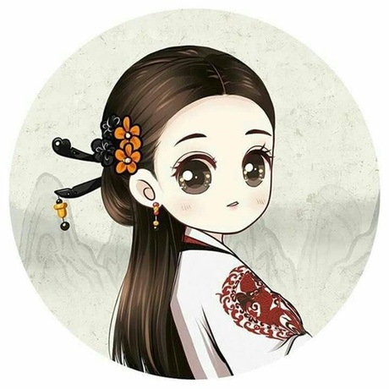
2. Đại ý
Đoạn trích miêu tả 2 bức chân dung xinh đẹp của Thúy Vân, Thúy Kiều*
Đồng thời cũng dự báo tương lai, số phận của hai nàng.

Slide 8

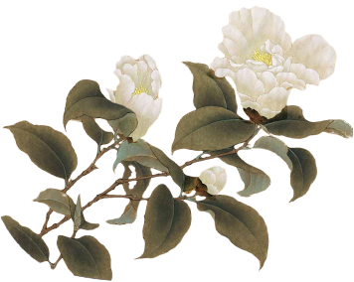

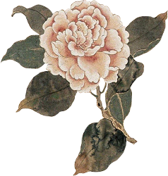
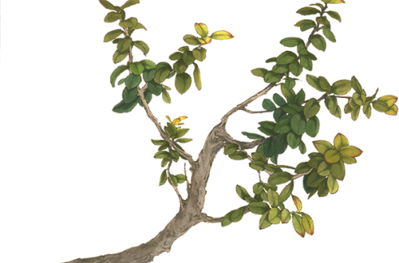
3. Bố cục
Giới thiệu chung về 2 chị em
4 câu đầu
Chân dung Thuý Vân
P1
4 câu tiếp
P2
Chân dung Thuý Kiều
12 câu tiếp
P3
Cuộc sống và phẩm hạnh của 2 chị em
4 câu cuối
P4

Slide 9
Bố cục: 4 phần
Kiều càng sắc sảo, mặn mà,
So bề tài, sắc, lại là phần hơn.
Làn thu thủy, nét xuân sơn,
Hoa ghen thua thắm, liễu hờn kém xanh.
Một hai nghiêng nước nghiêng thành,
Sắc đành đòi một, tài đành họa hai.
Thông minh vốn sẵn tính trời,
Pha nghề thi họa, đủ mùi ca ngâm.
Cung thương làu bậc ngũ âm,
Nghề riêng ăn đứt hồ cầm một trương.
Khúc nhà tay lựa nên chương,
Một thiên Bạc mệnh, lại càng não nhân.
Đầu lòng hai ả tố nga,
Thúy Kiều là chị, em là Thúy Vân.
Mai cốt cách, tuyết tinh thần,
Mỗi người một vẻ, mười phân vẹn mười.
Vân xem trang trọng khác vời,
Khuôn trăng đầy đặn, nét ngài nở nang.
Hoa cười ngọc thốt đoan trang,
Mây thua nước tóc, tuyết nhường màu da.
Phong lưu rất mực hồng quần,
Xuân xanh xấp xỉ tới tuần cập kê
Êm đềm trướng rủ màn che,
Tường đông ong bướm đi về mặc ai.

Slide 10
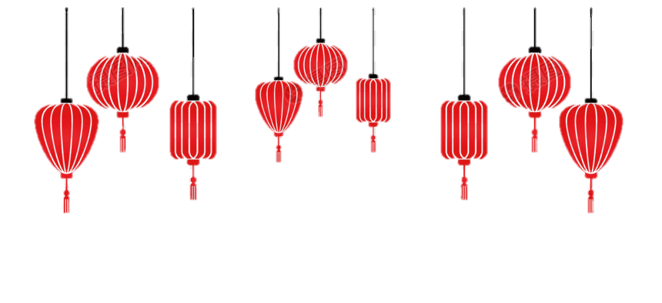

4. Phân tích

Slide 11

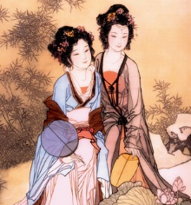
4.1. Giới thiệu chung về 2 chị em
Đầu lòng hai ả tố nga,
Thúy Kiều là chị em là Thúy Vân.
Mai cốt cách tuyết tinh thần,
Mỗi người một vẻ mười phân vẹn mười.

Slide 12
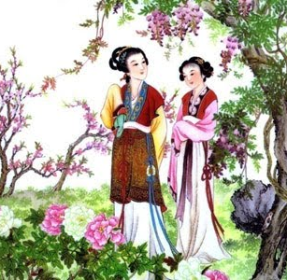
Lai lịch
2 người con gái đầu trong gia đình họ Vương
Vị trí trong gia đình
Thúy Kiều là chị; Em là Thúy Vân

Slide 13
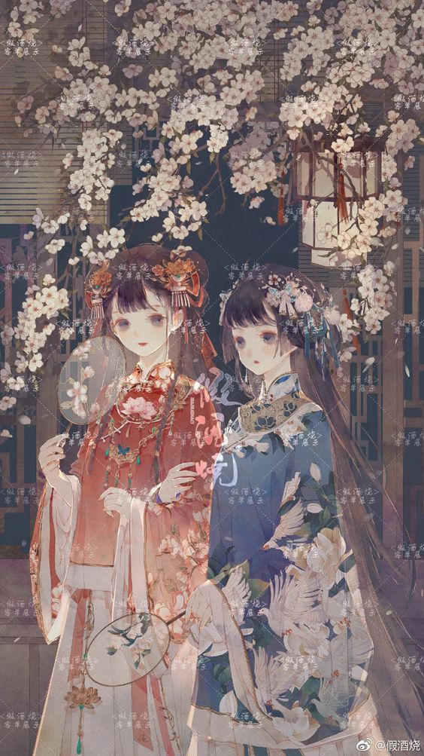
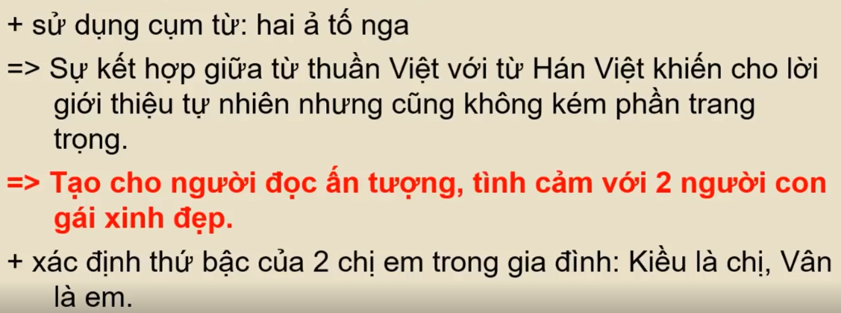
Vẻ đẹp của 2 chị em
+ Ẩn dụ “tố nga”: Người con gái đẹp như vầng trăng sáng mát dịu
+ Ước lệ “Mai cốt cách tuyết tinh thần”: Vóc dáng thanh tao, tâm hồn trong trắng (cốt cách như mai, tinh thần như tuyết)
+ Nhịp 4/4 và 3/3 ở câu thứ 2 và 3: Nhịp nhàng, đối xứng → nổi vật vẻ đẹp hoàn mĩ của 2 chị em
+ Mỗi người một vẻ mười phân vẹn mười: Vẻ đẹp của 2 chị em có những nét khác nhau nhưng đều đạt đến độ hoàn mĩ.

Slide 14
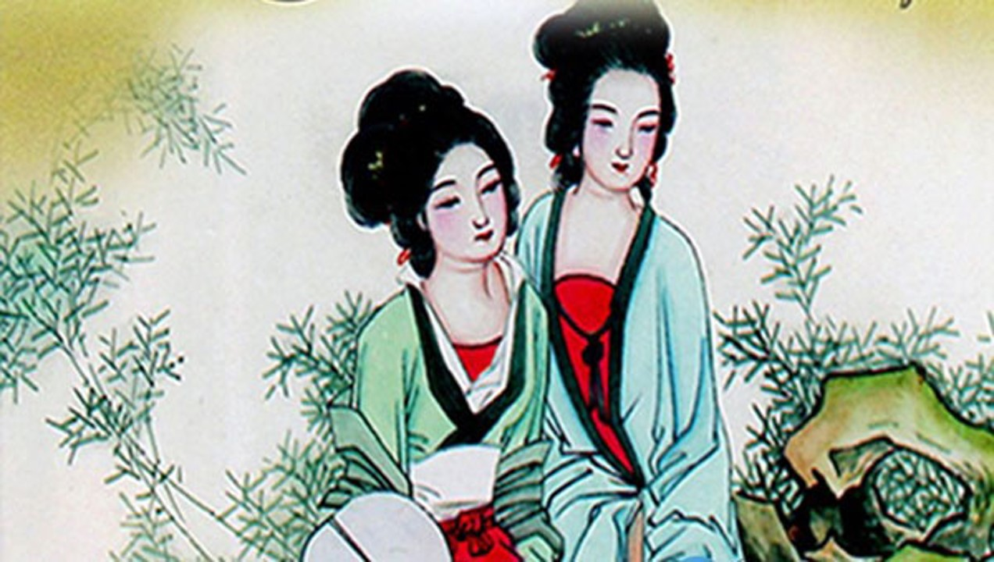
Lời giới thiệu ngắn gọn nhưng vừa tự nhiên vừa sang trọng, mang đến nhiều thông tin phong phú và ấn tượng đậm nét về vẻ đẹp của 2 nhân vật Thúy Vân - Thúy Kiều. Đồng thời bộc lộ cảm hứng ca ngợi người đẹp, tài hoa của Nguyễn Du

Slide 15
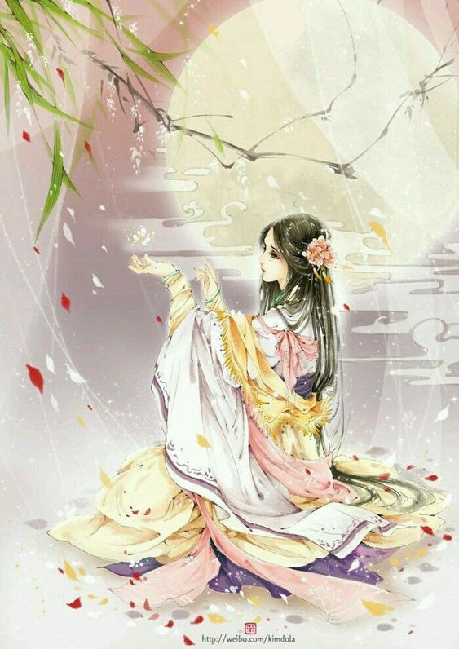
4.2. Chân dung Thúy Vân
Vân xem trang trọng khác vời,
Khuôn trăng đầy đặn nét ngài nở nang.
Hoa cười ngọc thốt đoan trang,
Mây thua nước tóc tuyết nhường màu da.

Slide 16
Ấn tượng chung: “trang trọng khác vời”
Khuôn mặt tròn, đầy đặn, tươi sáng như trăng rằm
Cao sang, quý phái, dịu dàng, thánh thiện
Đôi mắt đẹp, lông mày đậm, sắc nét như con ngài
Nụ cười: tươi thắm như hoa
Giọng nói: trong trẻo như ngọc
Mái tóc óng ả, bồng bềnh hơn mây
Làn da trắng rạng ngời hơn tuyết

Slide 17
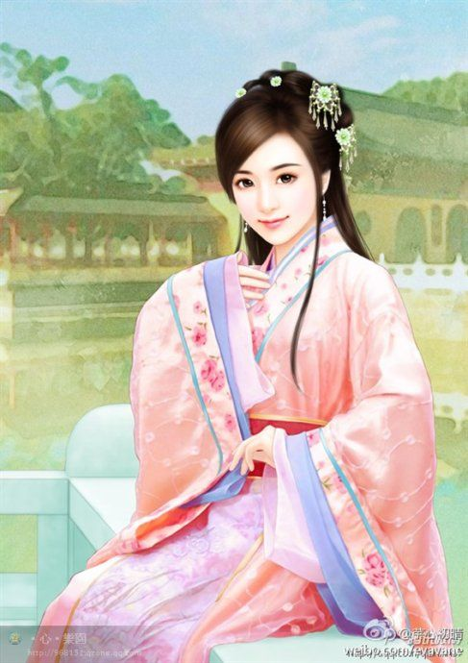
Nghệ thuật
- Các tính từ: đầy dặn, nở nang, đoan trang -> vẻ đẹp phúc hậu, nghiêm trang, thùy mị.
- Nghệ thuật nhân hóa (“mây thua”, “tuyết nhường”) -> vẻ đẹp hòa hợp với thiên nhiên, tạo hóa tuyệt mĩ khiến thiên nhiên nhường nhịn, lui bước.

Slide 18
→ Gợi ấn tượng tốt đẹp về một người phụ nữ trong khuôn khổ, lễ giáo của xã hội phong kiến xưa.
→ Dự báo về số phận, tương lai của Thúy Vân: nàng sẽ sống một cuộc đời suôn sẻ, bình lặng, êm đềm, hạnh phúc.

Slide 19
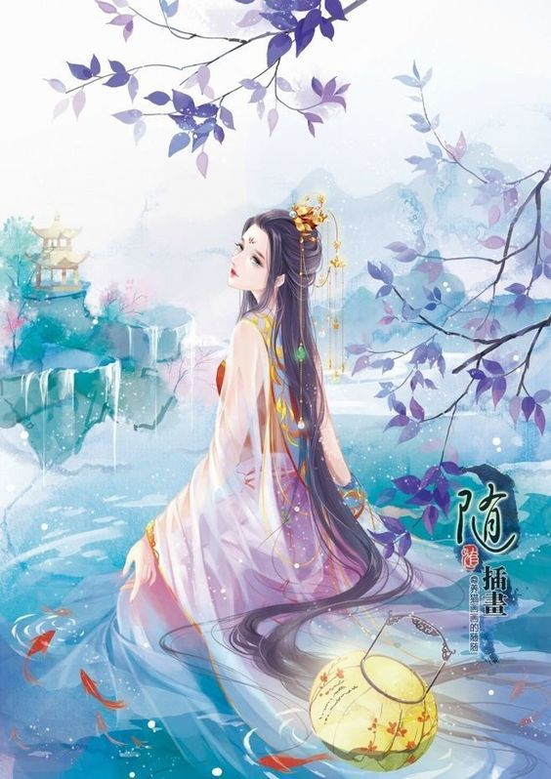
4.3. Chân dung Thúy Kiều
Kiều càng sắc sảo mặn mà,
So bề tài sắc lại là phần hơn.
Làn thu thủy nét xuân sơn,
Hoa ghen thua thắm liễu hờn kém xanh.
Một hai nghiêng nước nghiêng thành,
Sắc đành đòi một tài đành họa hai.
Thông minh vốn sẵn tính trời,
Pha nghề thi họa đủ mùi ca ngâm.
Cung thương làu bậc ngũ âm,
Nghề riêng ăn đứt hồ cầm một trương.
Khúc nhà tay lựa nên chương,
Một thiên “bạc mệnh” lại càng não nhân.

Slide 20
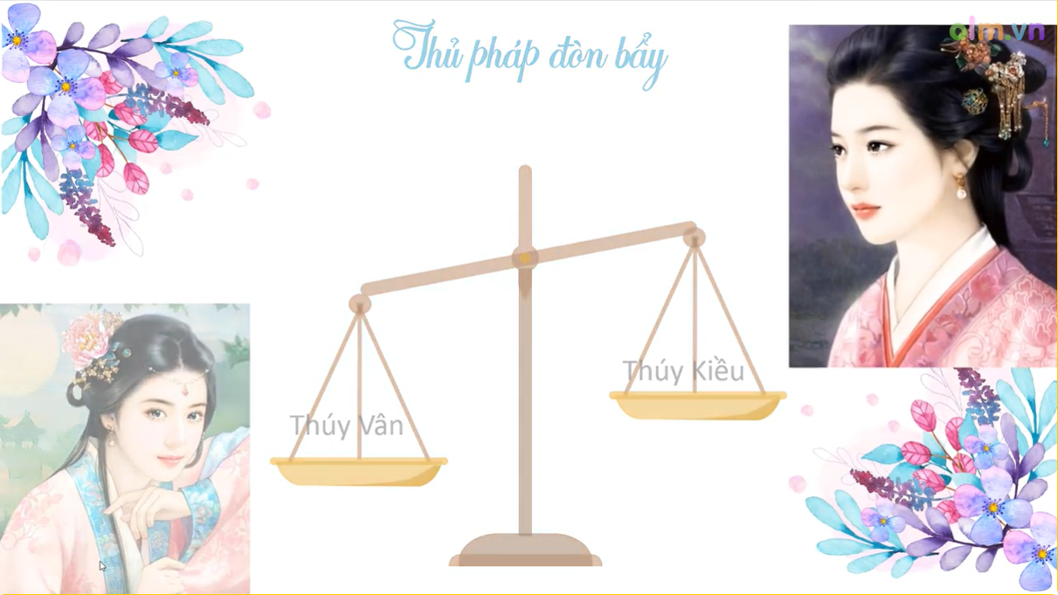

Slide 21
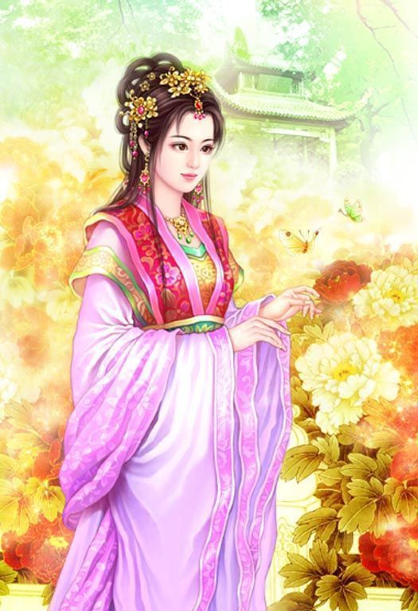
Bút pháp đòn bẩy / thủ pháp “vẽ mây, nẩy trăng” trong văn học trung đại
Nghệ thuật so sánh hơn: “càng sắc sảo, mặn mà”
=> Nhận xét chung: Kiều nổi bật hơn Vân về mọi mặt (trí tuệ, nhan sắc)

Slide 22
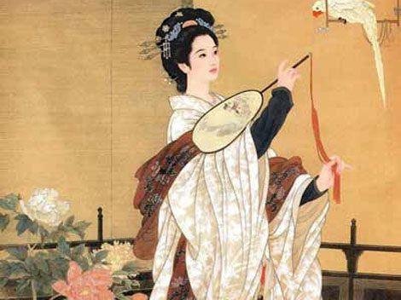
VẺ ĐẸP NGOẠI HÌNH THÚY KIỀU
Đặc tả đôi mắt: Sự tinh anh của trí tuệ và chiều sâu của tâm hồn Kiều:
+ Mắt: trong sáng, long lanh, sâu thẳm như nước mùa thu
+ Lông mày: sắc nét, thanh thoát trẻ trung như dáng núi mùa xuân

Slide 23
Nghệ thuật nhân hóa, so sánh: “Hoa ghen”, “liễu hờn” → Vẻ đẹp tươi thắm, rực rỡ, đầy sức sống, tươi tắn hơn hoa, duyên dáng hơn liễu → Thiên nhiên phải ghen ghét, đố kị.
Điển tích: Nghiêng nước nghiêng thành → Vẻ đẹp cuốn hút làm cho khuynh đảo cả lòng người và thế giới tự nhiên, vô tri.
=>
Vẻ đẹp khiến hoa ghen, liễu hờn (thiên nhiên hờn ghen đố kị)-> dự báo số phận: sóng gió, éo le, đau khổ.

Slide 24
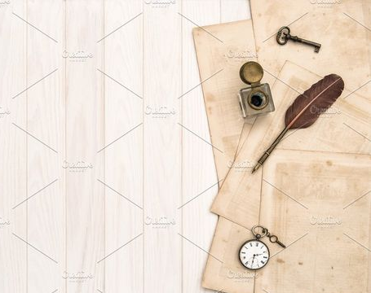
Thông minh vốn sẵn tính trời,
Pha nghề thi họa đủ mùi ca ngâm.
Cung thương làu bậc ngũ âm,
Nghề riêng ăn đứt hồ cầm một trương.
Khúc nhà tay lựa nên chương,
Một thiên Bạc mệnh lại càng não nhân.
TÀI NĂNG CỦA THÚY KIỀU

Slide 25
So sánh: Chữ “tài” và chữ “sắc” đều đứng hàng đầu
- Tài:
+Thông minh bẩm sinh, am hiểu thơ ca, âm nhạc, hội họa
-> Đa tài đến mức lí tưởng theo quan niệm thẩm mĩ phong kiến (cầm, kì, thi, họa)
+Nhấn mạnh tài đàn của nàng là sở trường đặc biệt
Tài năng, Tâm hồn
- Tâm: Kiều tự sáng tác khúc nhạc “Bạc mệnh”-> Kiều có một Tâm hồn đa sầu, đa cảm, dễ động lòng trắc ẩn trước nỗi đau của kiếp người.
(Kiều gặp mộ Đạm Tiên)

Slide 26
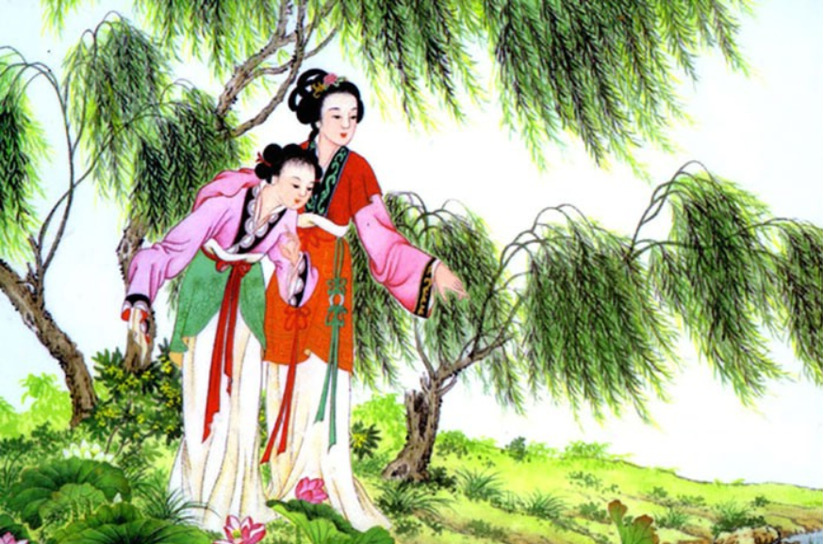
4. 4. Nhận xét chung về cuộc sống của hai chị em

Slide 27
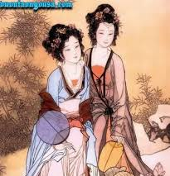
Phong lưu rất mực hồng quần,
Xuân xanh xấp xỉ tới tuần cập kê.
Êm đềm trướng rủ màn che,
Tường đông ong bướm đi về mặc ai.

Slide 28
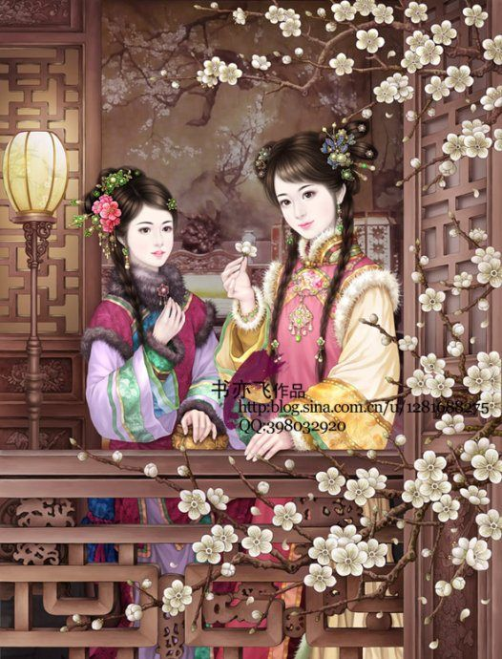
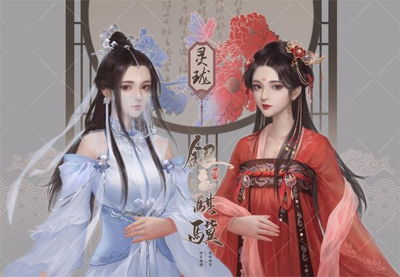
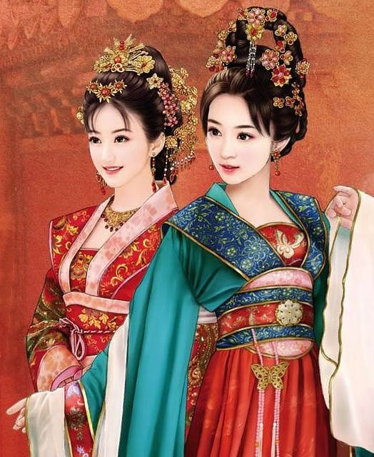
Nhan sắc đang độ nở rộ nhưng cả 2 vẫn giữ gìn khuôn phép, tiết hạnh của tiểu thư khuê các, gia giáo.
Được chở che, bao bọc, trong sáng chưa hề biết đến tình yêu
=> Hoàn thiện thêm chân dung 2 người đẹp.

Slide 29
III.
Tổng kết

Slide 30

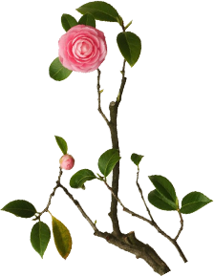
1. Nghệ thuật
Sử dụng những hình ảnh tượng trưng, ước lệ.
Sử dụng nghệ thuật đòn bẩy.
Lựa chọn và sử dụng ngôn ngữ miêu tả tài tình.

Slide 31
+ Chân dung hai chị em – những tuyệt thế giai nhân, mỗi người một vẻ tạo nên bức tranh hài hoà trong sự tương phản.
2. Nội dung
+ Ca ngợi vẻ đẹp con người, kín đáo thể hiện những dự cảm về số phận con người.
➔ “Chị em Thúy Kiều” thể hiện tài năng nghệ thuật và cảm hứng nhân văn ngợi ca vẻ đẹp và tài năng của con người của tác giả Nguyễn Du.

Slide 32

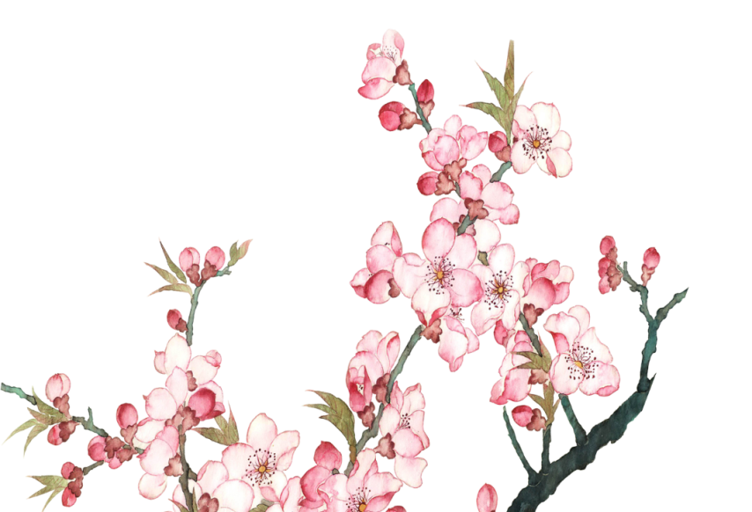
Dùng sơ đồ để so sánh cách miêu tả 2 nhân vật Thúy Vân – Thúy Kiều của Thanh Tâm Tài Nhân (sgk –tr84) và của Nguyễn Du trong trích đoạn “Chị em Thúy Kiều”
Hướng
dẫn tự
học
Tìm đọc toàn bộ tác phẩm Truyện Kiều của Nguyễn Du, ghi lại một số câu thơ hay có yếu tố miêu tả.
Chuẩn bị bài “Kiều ở lầu Ngưng Bích”

Slide 33




